Slide 1


运筹学
运 筹 帷 幄 之 中
决 胜 千 里 之 外
课件作者：曾志刚教授
13871059863
zgzeng@gmail.com
主讲(课件修改)：张钧副教授
18086497017，逸夫科技楼1103#
junzhang@hust.edu.cn

Slide 2
第6章 整数规划
第1节 整数线性规划问题的提出
第2节 分支定界解法
第3节 割平面解法
第4节 0-1型整数线性规划
第5节 指派问题

Slide 3
第4节 0-1型整数线性规划
0-1型整数线性规划是整数线性规划中的特殊情形，它的变量x_{i}仅取值0或1。这时x_{i}称为0-1变量，或称二进制变量^{①}.
x_{i}仅取值0或1这个条件可由下述约束条件所代替。
x_{i}≤1,
x_{i}≥0，整数
它和一般整数线性规划的约束条件形式是一致的。
在实际问题中，如果引入0-1变量，就可以把有各种情况需要分别讨论的线性规划问题统一在一个问题中讨论了。
① 如果变量x_{i}不是仅取值0或1，而是可取其他范围的非负整数，这时可利用二进制的记数法将它用若干个0-1变量来代替。
例如，在给定的问题中，变量x可任取0与10之间的任意整数时，令x=2⁰x₀+2¹x₁+2²x₂+2³x₃.
这时，x就可用4个0-1变量x₀，x₁，x₂，x₃来代替

Slide 4
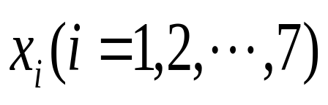
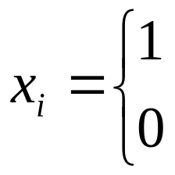
4.1 引入0-1变量的实际问题
1. 投资场所的选定——相互排斥的计划
例：某公司拟在东、西、南三区建立门市部，有7个位置A_{i} (i=1,2,…,7)可供选择。
在东区，由A₁ 、 A₂ 、 A₃ 三个点中至多选两个；
在西区由A₄ 、 A₅ 两个点中至少选一个；
在南区由A₆ 、 A ₇两个点中至少选一个。
如选用Ai点，设备投资估计为b_{i}元，每年可获利润估计为c_{i}元，但投资总额不能超过B元。问应选择哪几个点可使年利润为最大？
解：引入0-1变量
当A_{i}点被采用
当A_{i}点没被采用

Slide 5
东区，由A₁ 、 A₂ 、 A₃ 三个点中至多选两个；

Slide 6
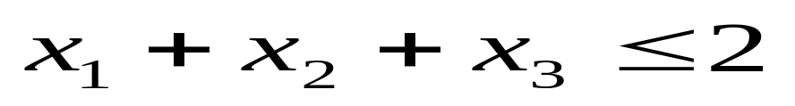
东区，由A₁ 、 A₂ 、 A₃ 三个点中至多选两个；

Slide 7
东区，由A₁ 、 A₂ 、 A₃ 三个点中至多选两个；
在西区由A₄ 、 A₅ 两个点中至少选一个；

Slide 8
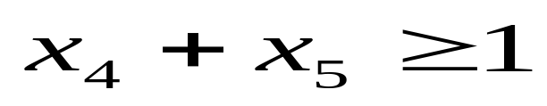
东区，由A₁ 、 A₂ 、 A₃ 三个点中至多选两个；
在西区由A₄ 、 A₅ 两个点中至少选一个；

Slide 9
东区，由A₁ 、 A₂ 、 A₃ 三个点中至多选两个；
在西区由A₄ 、 A₅ 两个点中至少选两个；
在南区由A₆ 、 A ₇两个点中至少选一个。

Slide 10
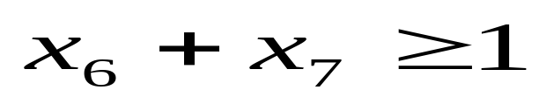
东区，由A₁ 、 A₂ 、 A₃ 三个点中至多选两个；
在西区由A₄ 、 A₅ 两个点中至少选两个；
在南区由A₆ 、 A ₇两个点中至少选一个。

Slide 11
东区，由A₁ 、 A₂ 、 A₃ 三个点中至多选两个；
在西区由A₄ 、 A₅ 两个点中至少选两个；
在南区由A₆ 、 A ₇两个点中至少选一个。
如选用A _{i}点，设备投资估计为b_{i}元，每年可获利润估计为c_{i}元，但投资总额不能超过B元。

Slide 12
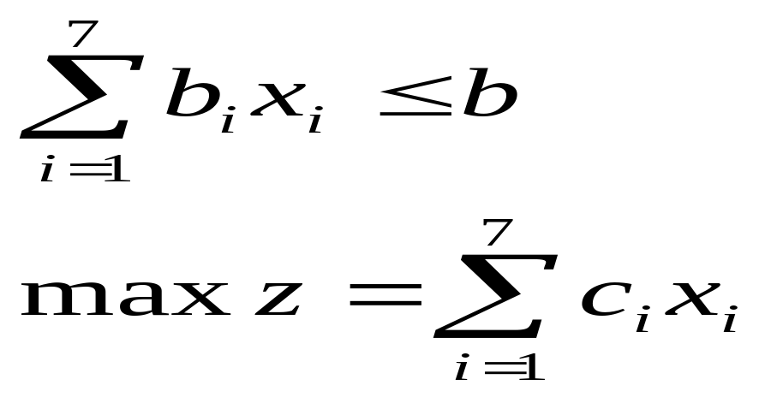
东区，由A₁ 、 A₂ 、 A₃ 三个点中至多选两个；
在西区由A₄ 、 A₅ 两个点中至少选两个；
在南区由A₆ 、 A ₇两个点中至少选一个。
如选用A _{i}点，设备投资估计为b_{i}元，每年可获利润估计为c_{i}元，但投资总额不能超过B元。

Slide 13
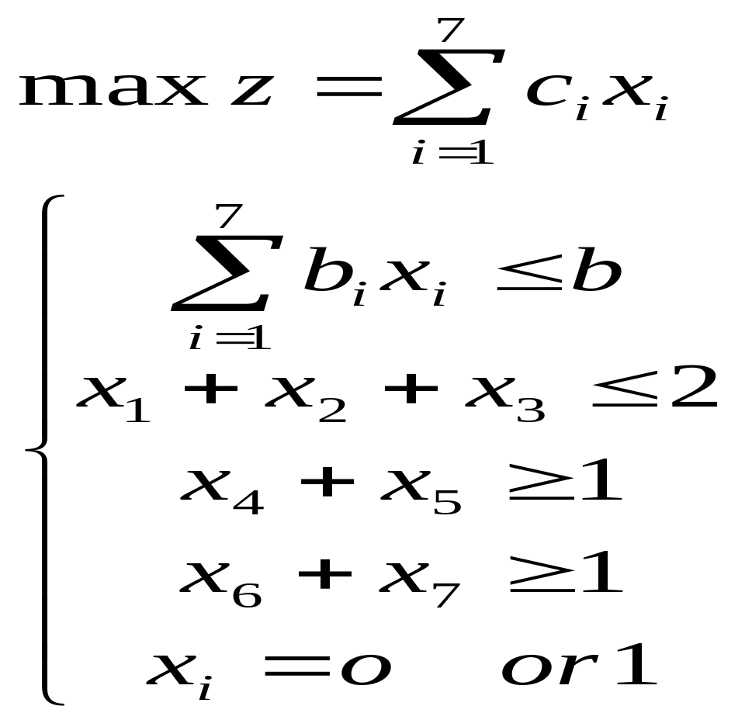
解：引入0-1变量
当A_{i}点被采用
当A_{i}点没被采用
数学模型为：

Slide 14
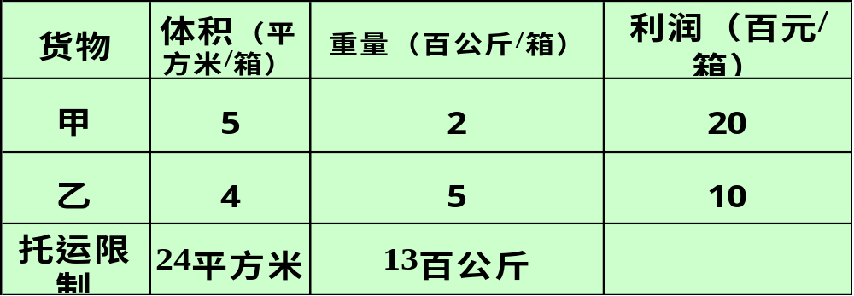
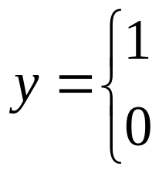
2. 相互排斥的约束条件
例：
其中M是充分大的数。
引入的变量y不必出现在目标函数内，即认为在目标函数式内y的系数为0。
今设运货有车运和船运两种方式，上面的条件系用车运时的限制条件，如用船运时关于体积的限制条件为
7x₁+3x₂≤45
体积限制为： 5x₁+4x₂≤24 设其为车运时的体积限制
7x₁+3x₂≤45 设其为船运时的体积限制
这两条件是互相排斥的。为了统一在一个问题中，引入0-1变量y令
用船运
5x₁+4x₂≤24+yM 7x₁+3x₂≤45+(1-y)M
用车运

Slide 15
若有m个互相排斥的约束：
(*)
为了保证这m个约束条件只有一个起作用，我们引入m个0-1变量y_{i}(i=1,2,…，m)和一个充分大的常数M，而下面这一组m+1个约束条件
α_{i1}x_{１}+α_{i2}x₂+…+α_{in}x_{n}≤b_{i}+y_{i}M， i=1,2,…，m (1)
y₁+y₂+…+y_{m}=m-1 (2)
就满足(*)式的要求。
这是因为，由于(2)式，m个y_{i}中只有一个能取0值，设y_{i}*=0，代入(1)式，就只有i=i*的约束条件起作用，而别的式子都是多余的。
约束条件只有一个起作用

Slide 16
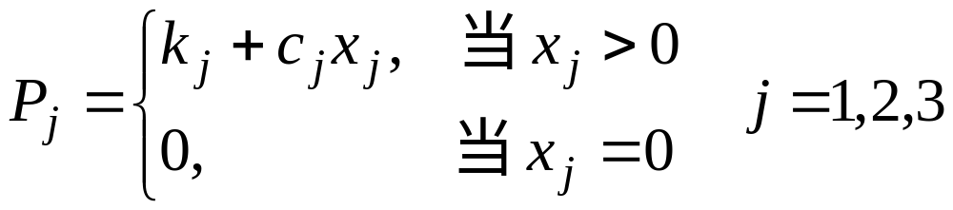
3. 关于固定费用的问题
在讨论线性规划时，有些问题是要求使成本为最小。那时总设固定成本为常数，并在线性规划的模型中不必明显列出。但有些固定费用(固定成本)的问题不能用一般线性规划来描述，但可改变为混合整数线性规划来解决。
例 某工厂为了生产某种产品，有几种不同的生产方式可供选择，如选定投资高的生产方式(选购自动化程度高的设备)，由于产量大，因而分配到每件产品的变动成本就降低；反之，如选定投资低的生产方式，将来分配到每件产品的变动成本可能增加，所以必须全面考虑。今设有三种方式可供选择，令
x_{j}表示采用第j种方式时的产量；
c_{j}表示采用第j种方式时每件产品的变动成本；
k_{j}表示采用第j种方式时的固定成本。
为了说明成本的特点，暂不考虑其他约束条件。采用各种生产方式的总成本分别为

Slide 17
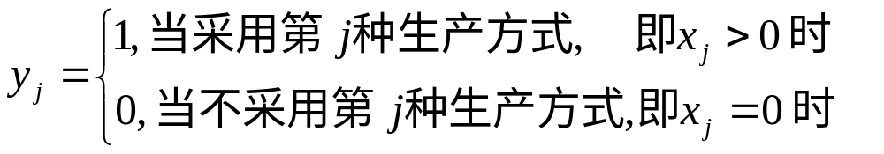
例 某工厂为了生产某种产品，有几种不同的生产方式可供选择，如选定投资高的生产方式(选购自动化程度高的设备)，由于产量大，因而分配到每件产品的变动成本就降低；反之，如选定投资低的生产方式，将来分配到每件产品的变动成本可能增加，所以必须全面考虑。今设有三种方式可供选择，令
x_{j}表示采用第j种方式时的产量；
c_{j}表示采用第j种方式时每件产品的变动成本；
k_{j}表示采用第j种方式时的固定成本。
为了说明成本的特点，暂不考虑其他约束条件。采用各种生产方式的总成本分别为
在构成目标函数时，为了统一在一个问题中讨论，现引入0-1变量y_{j}，令
于是目标函数
min z=(k₁y₁+c₁x₁)+(k₂y₂+c₂x₂)+(k₃y₃+c₃x₃)

Slide 18
采用各种生产方式的总成本分别为
在构成目标函数时，为了统一在一个问题中讨论，现引入0-1变量y_{j}，令
(1)
于是目标函数
min z=(k₁y₁+c₁x₁)+(k₂y₂+c₂x₂)+(k₃y₃+c₃x₃)
(1)式这个规定可由以下3个线性约束条件表示：
x_{j}≤y_{j}M，j=1,2,3 (2)
其中M是个充分大的常数。
(2)式说明，当x_{j}＞0时y_{j}必须为1；
当x_{j}=0时只有y_{j}为0时才有意义，
所以(2)式完全可以代替(1)式

Slide 19
4.2 0-1型整数线性规划的解法
解0-1型整数线性规划最容易想到的方法，和一般整数线性规划的情形一样，就是穷举法，即检查变量取值为0或1的每一种组合，比较目标函数值以求得最优解，这需要检查变量取值的2^{n}个组合
对于变量个数n较大(例如n＞10)，这几乎是不可能的。
因此常设计一些方法，只检查变量取值的组合的一部分，就能求到问题的最优解。
这样的方法称为隐枚举法(implicit enumeration).
分枝定界法也是一种隐枚举法。
当然，对有些问题隐枚举法并不适用，所以有时穷举法还是必要的。

Slide 20
例6 目标函数 max z=3x₁-2x₂+5x₃
约束条件：
3x₁-2x₂+5x₃≥3 ◎
x₁+2x₂-x₃≤2 ①
x₁+4x₂+x₃≤4 ②
x₁+x₂≤3 ③
4x₁+x₃≤6 ④
x₁，x₂，x₃=0或1 ⑤
解题时先通过试探的方法找一个可行解，容易看出(x₁，x₂，x₃)=
(1，0，0)就是合于①～④条件的，算出相应的目标函数值z=3。
我们求最优解，对于极大化问题，当然希望z≥3，于是增加一个约束条件： 3x₁-2x₂+5x₃≥3 ◎
后加的条件称为过滤的条件(filtering constraint)。
这样，原问题的线性约束条件就变成5个。

Slide 21
用全部枚举的方法，3个变量共有2³=8个解，原来4个约束条件，共需32次运算。现在增加了过滤条件◎，如按下述方法进行，就可减少运算次数。
将5个约束条件按◎～④顺序排好，
对每个解，依次代入约束条件左侧，求出数值，看是否适合不等式条件，如某一条件不适合，同行以下各条件就不必再检查，因而就减少了运算次数
例6 目标函数 max z=3x₁-2x₂+5x₃
约束条件：
3x₁-2x₂+5x₃≥3 ◎
x₁+2x₂-x₃≤2 ①
x₁+4x₂+x₃≤4 ②
x₁+x₂≤3 ③
4x₁+x₃≤6 ④
x₁，x₂，x₃=0或1 ⑤

Slide 22
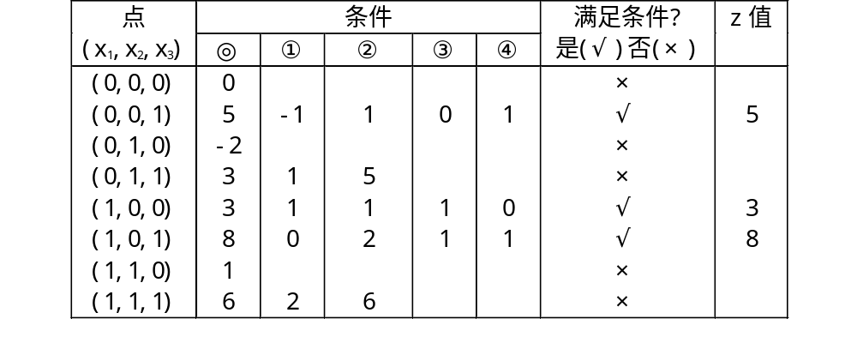
例6 目标函数 max z=3x₁-2x₂+5x₃
约束条件：
3x₁-2x₂+5x₃≥3 ◎
x₁+2x₂-x₃≤2 ①
x₁+4x₂+x₃≤4 ②
x₁+x₂≤3 ③
4x₁+x₃≤6 ④
x₁，x₂，x₃=0或1 ⑤

Slide 23
本例计算如下表，实际只作24次运算。
于是求得最优解:
(x₁，x₂，x₃)=(1，0，1), max z=8
在计算过程中，若遇到z值已超过条件◎右边的值，应改变条件◎，使右边为迄今为止最大者，然后继续计算。
例如，当检查点(0，0，1)时因z=5(＞3)，所以应将条件◎换成
3x₁-2x₂+5x₃≥5 ◎
这种对过滤条件的改进，更可以减少计算量。
用全部枚举的方法，3个变量共有2³=8个解，原来4个约束条件，共需32次运算。
16次

Slide 24
一般常重新排列x_{i}的顺序使目标函数中x_{i}的系数是递增(不减)的，
在上例中，改写 z=3x₁-2x₂+5x₃=-2x₂+3x₁+5x₃
因为-2，3，5是递增的序，变量(x₂，x₁，x₃)也按下述顺序取值：(0，0，0)， (0，0，1)，(0，1，0)，(0，1，1)，…，
这样，最优解容易比较早的发现。
再结合过滤条件的改进，更可使计算简化。
max z=-2x₂+3x₁+5x₃
-2x₂+3x₁+5x₃≥3 ◎
2x₂+x₁-x₃≤2 ①
4x₂+x₁+x₃≤4 ②
x₂+x₁≤3 ③
4x₂+x₃≤6 ④

Slide 25
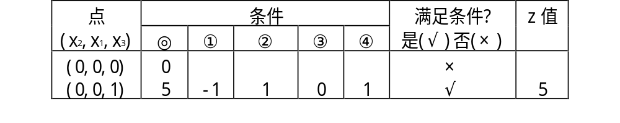
再结合过滤条件的改进，更可使计算简化。
max z=-2x₂+3x₁+5x₃
-2x₂+3x₁+5x₃≥3 ◎
2x₂+x₁-x₃≤2 ①
4x₂+x₁+x₃≤4 ②
x₂+x₁≤3 ③
4x₂+x₃≤6 ④
解题时按下述步骤进行
改进过滤条件，用
-2x₂+3x₁+5x₃≥5 ◎′
代替◎，继续进行。

Slide 26
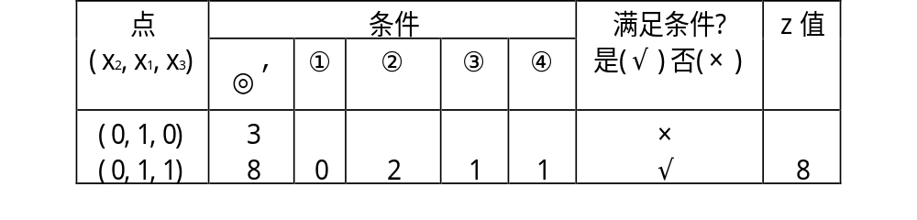
改进过滤条件，用
-2x₂+3x₁+5x₃≥5 ◎′
代替◎，继续进行。
再改进过滤条件，用
-2x₂+3x₁+5x₃≥8 ◎″
代替◎′，再继续进行。至此，z值已不能改进，即得到最优解.

Slide 27
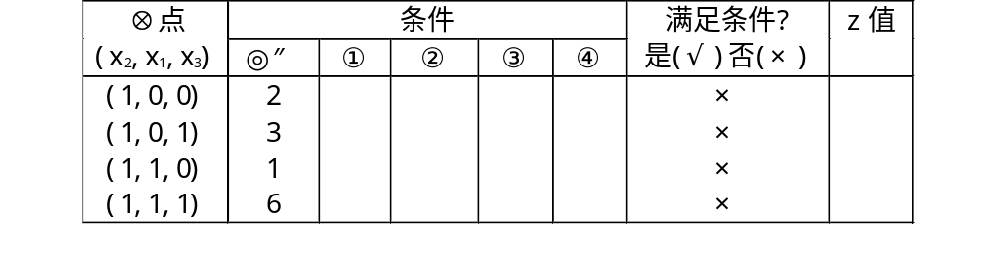
再改进过滤条件，用
-2x₂+3x₁+5x₃≥8 ◎″
代替◎′，再继续进行。至此，z值已不能改进，即得到最优解.
计算已简化。

Slide 28
16次

Slide 29
作 业
（第5版）P182，
6.2, 6.3(2) ，6.8(1)，6.9

